Slide 1


Slide 2

ينصح باعتماد صيغة عرض الشرائح (mode diaporama) أثناء تقديم الدرس في القسم بالنقر على أيقونة العرض كما هو موضح.

Slide 3






تعيين تلميذ(ة) للإجابة
توجيهات و شرح التعليمات
عرض فيديو
المرور بين الصفوف للمساعدة و تصحيح الإنجازات
عمل في ثنائيات
نهاية الشريط، المرور إلى الشريحة الموالية

Slide 4

تنظيم حصص الأسبوع
اليوم 4 -
اليوم1 -
نشاط اعتيادي (10)د
إنتاج كتابي – الحصة3 (30)د
إنتاج كتابي – الحصة4 (30)د
نشاط اعتيادي (10)د
الأساليب (30)د
التحدث. (30)د
اليوم 5 -
اليوم2 -
نشاط اعتيادي (10)د
قراءة : الحصة -4- (30)د
إنتاج كتابي الحصة 5 (30)د
نشاط اعتيادي (10)
قراءة : الحصة -1- 30 د
قراءة الحصة -2- 30 د
اليوم 6 -
اليوم 3 -
نشاط اعتيادي (10)د
مراجعة توليف (شكل وفهم) + دعم (60)د
نشاط اعتيادي (10)د
قراءة : الحصة -3- (30)د
التراكيب. (30)د

Slide 5





هيكلة حصة اليوم
- 01 افتتاح الحصة
ترحيب ؛
تدبير السلوك؛
نشاط اعتيادي
2- مراجعة وتوليف.
مهن المستقبل .

Slide 6

عند نهاية الحصة
على الأقل 80% من المتعلمين سيكونون قادرين على:
التحدث باسترسال لتقديم أشخاص من اختيارهم؛
فهم نص " مهن المستقبل" واستثماره لغويا؛
تثبيت تعلماتهم ومعاجلة تعثراتهم.

Slide 7

افتتاح الحصة
افتتاح الحصة
ترحيب ؛
تدبير السلوك؛
نشاط اعتيادي

Slide 8
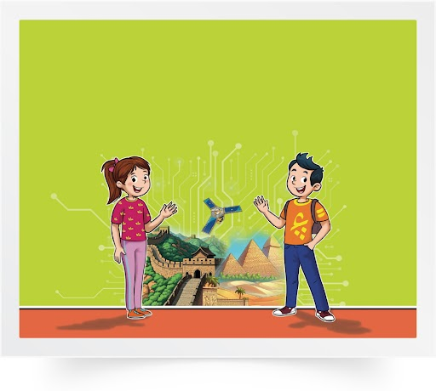
مرحبا بكم ، سنبدأ حصة اللغة العربية.
اختتام الحصة
مراجعة وتوليف
افتتاح الحصة

Slide 9


حاولوا الالتزام بهذين السلوكين. سنحدد في نهاية الحصة الفائز بنجمة السلوك.
اختتام الحصة
مراجعة وتوليف
افتتاح الحصة
كَيْ أَسْتَأْذِنَ لِأَخْذِ ٱلْكَلِمَةِ: أَلْزَمُ مَكاني ثُمَّ أَرْفَعُ أُصْبُعي لِلْإجابَةِ.
أُشارِكُ دونَ ٱلْخَوْفِ مِنَ ٱلْخَطَأِ.

Slide 10
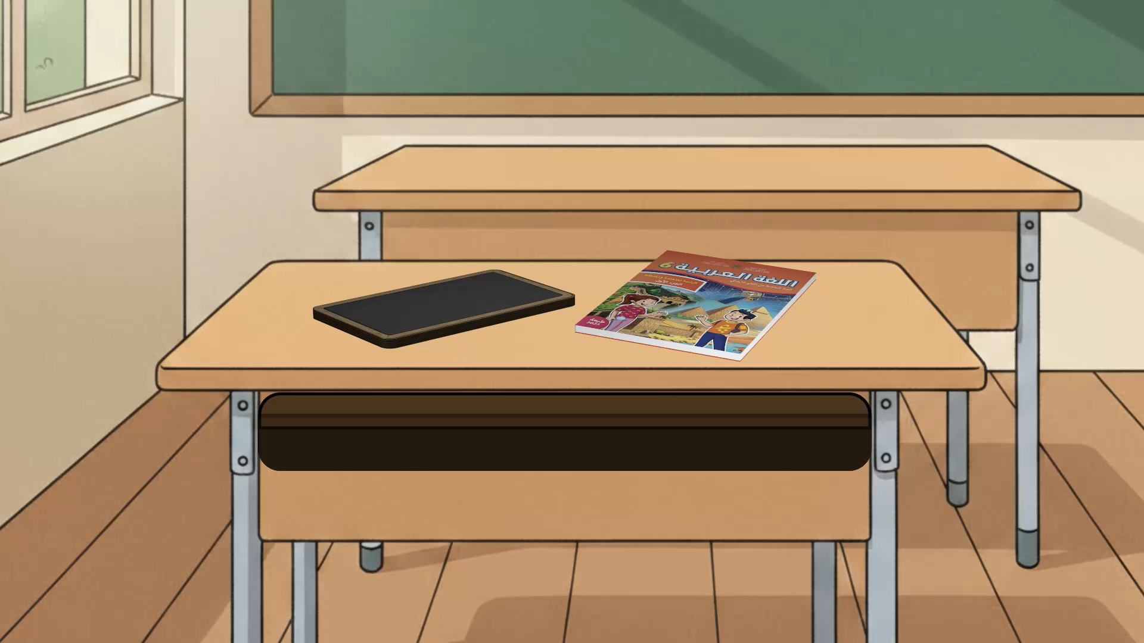
ضعوا الكراسة والدفتر واللوحة في القمطر
اختتام الحصة
مراجعة وتوليف
افتتاح الحصة

Slide 11
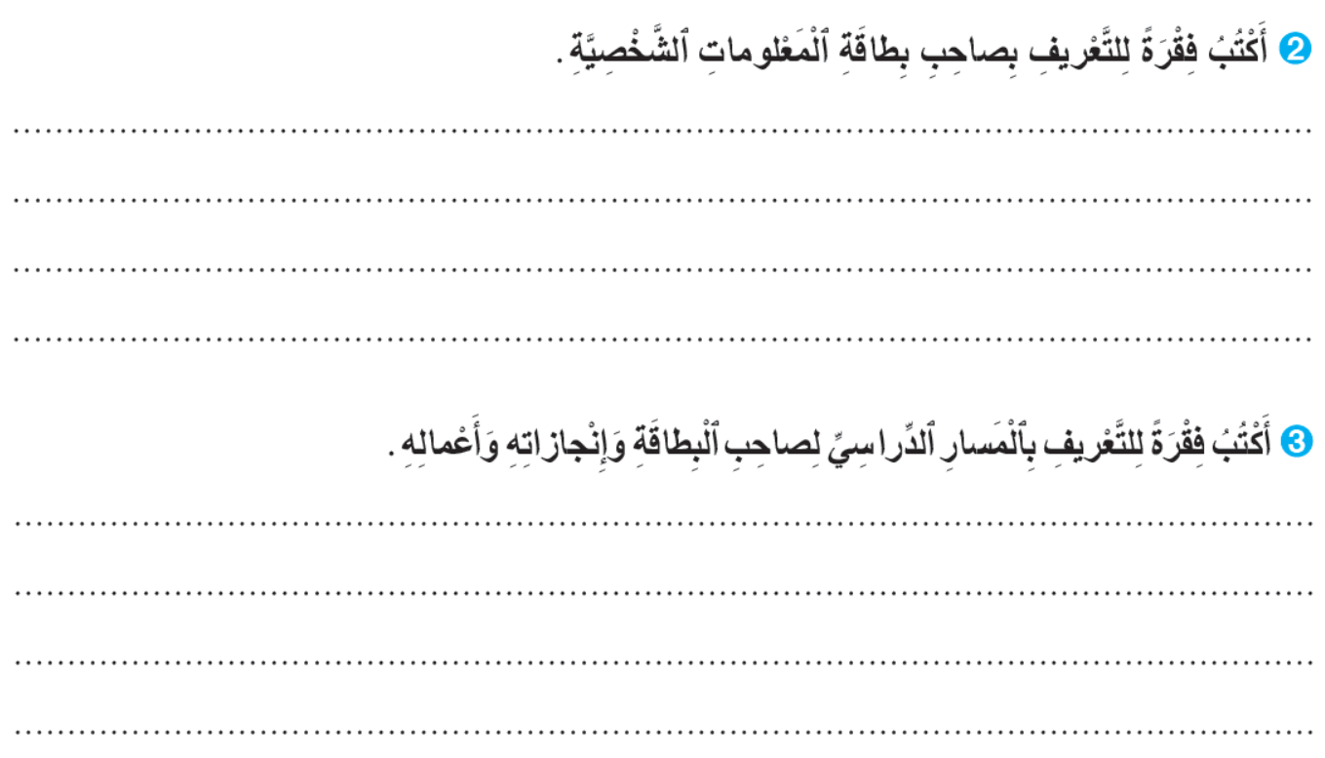
سنبدأ حصة اليوم بتصحيح الواجب المنزلي. خذوا كراساتكم الصفحة -31-.
اختتام الحصة
مراجعة وتوليف
افتتاح الحصة
أُراجِعُ إِنْتاجي ٱلْكِتابِيَّ وَأُصَحِّحُهُ ثُمَّ أُدَوِّنُهُ عَلى كُراسَتي ٱلصَّفْحَةَ -31-.
فِقْرَةٌ أَوْ فِقْرَتانِ
فِقْرَةٌ أَوْ فِقْرَتانِ

Slide 12
حاولوا الاستعانة بما سجلتموه على كراساتكم واستعدوا للتحدث باسترسال.
اختتام الحصة
مراجعة وتوليف
افتتاح الحصة
أَسْتَعِدُّ لِلتَّحَدُّثِ بِٱسْتِرْسالٍ لِأُقَدِّمَ ٱلشَّخْصَ ٱلَّذي قُمْتُ بِٱخْتِيارهِ.

Slide 13
من يقوم إلى السبورة للتعريف بنفسه. ( في حدود 5 محاولات).
اختتام الحصة
مراجعة وتوليف
افتتاح الحصة
أَتَحَدَّثُ بِٱسْتِرْسالٍ لِأُقَدِّمَ ٱلشَّخْصَ ٱلَّذي قُمْتُ بِٱخْتِيارهِ.

Slide 14

في نظركم، من الفائز في نشاط التحدث باسترسال؟
اختتام الحصة
مراجعة وتوليف
افتتاح الحصة

Slide 15
مراجعة وتوليف
مهن المستقبل
شكل النص
فهم واستثمار النص.

Slide 16
في حصة اليوم، ستواصلون تعلم طريقة شكل جمل في نص وتستثمرونه لغويا بعد فهم مضامينه.
اختتام الحصة
مراجعة وتوليف
افتتاح الحصة
سَأَشْكُلُ جُمَلاً مِنْ نَصٍّ ثُمَّ أَسْتَثْمِرُ مَضامينَهُ.

Slide 17

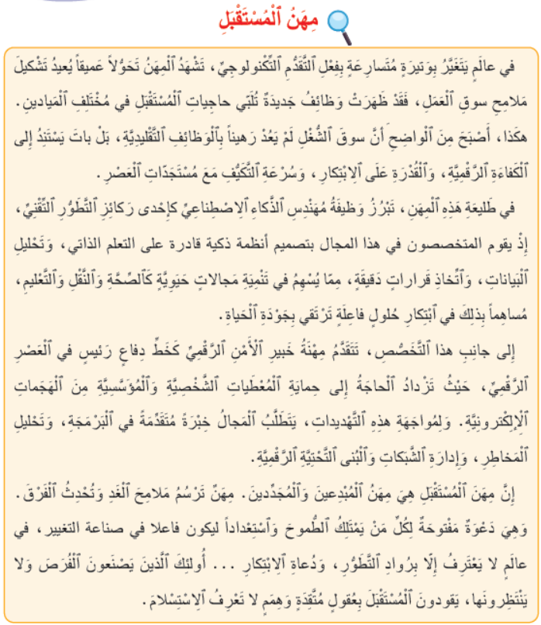
خذوا كراساتكم الصفحة -32-. اقرؤوا النص قراءة صامتة.
اختتام الحصة
مراجعة وتوليف
افتتاح الحصة

Slide 18
من يذكرنا بالخطوات التي نسلكها لشكل جملة؟
اختتام الحصة
مراجعة وتوليف
افتتاح الحصة
ما ٱلْخُطُواتُ ٱلَّتي نَتَّبِعُها لِشَكْلِ جُمْلَةٍ؟

Slide 19
لنتذكر جماعة خطوات شكل جملة. من يقرأ؟ .
اختتام الحصة
مراجعة وتوليف
افتتاح الحصة
أَقَرَأُ ٱلْجُمْلَةَ قِراءَةً أولى مُبْرِزًا ٱلْحَرَكَةَ ٱلْأَخيرَةَ لِكُلِّ كَلِمَةٍ ؛
أَسْأَلُ: عَمَّ تَتَحَدَّثُ ٱلْجُمْلَةُ ؟ ثم أُجيبُ عَن ٱلسُّـؤالِ لِأَتَأَكَّدَ مِـنْ فَـهْمِ ٱلْجُمْلَةِ ؛
أَقْرَأُ ٱلْجُمْلَةَ كَلِمَةً تِلْوَ ٱلْأُخْرى ثُمَّ أَشْكُلُها، مَعَ ٱلتَّمْييزِ بَيْنَ ٱلْحـَرَكَةِ ٱلْقَصيرَةِ وٱلطَّويلَةِ وَٱلانْتِباهِ إِلى هَمْزَتَيْ ٱلْوَصْلِ وَٱلْقَطْعِ ؛
في حالَةِ ٱلتَّـرَدُّدِ في حَرَكَة آخِر حَرْفٍ في ٱلْكَلِمَةِ، أُحَدِّدُ إِعْرابَها في ٱلْجُمْلَةِ.

Slide 20
انتبهوا سنقوم جماعة بشكل الجملة الثانية.
اختتام الحصة
مراجعة وتوليف
افتتاح الحصة
ليكون فاعلا في صناعة التغيير.

Slide 21
أولا، من يقرأ الجملة قراءة أولى مبرزا الحركة الأخيرة لكل كلمة.
اختتام الحصة
مراجعة وتوليف
افتتاح الحصة
ليكون فاعلا في صناعة التغيير.

Slide 22
ثانيا، من يجيب عن السؤال التالي: عم تتحدث الجملة؟
اختتام الحصة
مراجعة وتوليف
افتتاح الحصة
ليكون فاعلا في صناعة التغيير.

Slide 23
ثالثا، من يقرأ الجملة، ويميز الحركة القصيرة والطويلة مع الانتباه إلى همزتي الوصل والقطع.
اختتام الحصة
مراجعة وتوليف
افتتاح الحصة
ليكون فاعلا في صناعة التغيير.

Slide 24
رابعا، في حالة التردد في تحديد حركة آخر حرف في الكلمة، نحدد إعرابها في الجملة
اختتام الحصة
مراجعة وتوليف
افتتاح الحصة
لِيَكونَ فاعِــــــلاً في صِناعَةِ ٱلتَّغْييرِ.

Slide 25
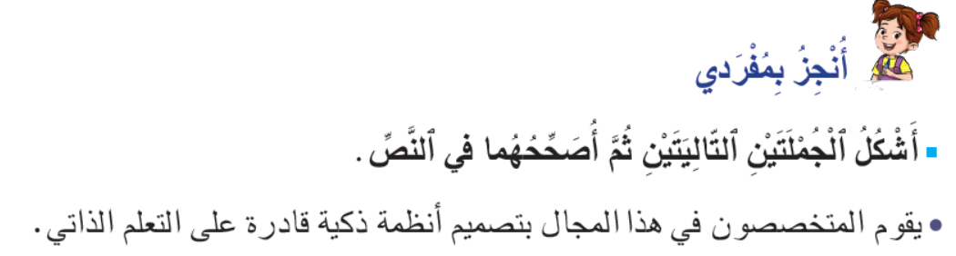
. الآن. دوركم حاولوا، بشكل فردي ، شكل الجملة الواردة أسفل النص.
اختتام الحصة
مراجعة وتوليف
افتتاح الحصة

Slide 26
من يقوم إلى السبورة ويشكل الجملة باتباع الخطوات التي تعلمتموها سابقا؟
اختتام الحصة
مراجعة وتوليف
افتتاح الحصة

Slide 27
ضعوا خطا تحت الأخطاء في شكل الجملة الأولى ، ثم اشكلوا الجملتين معا في النص.
اختتام الحصة
مراجعة وتوليف
افتتاح الحصة
يَقومُ ٱلْمُتَخَصِّصونَ في هذا ٱلْمَجالِ بِتَصْميمِ أَنْظِمَةٍ ذَكِيَّةٍ قادِرَةٍ عَلى ٱلتَّعَلُّمِ ٱلذّاتِيِّ.
لِيَكونَ فاعِلاً في صِناعَةِ ٱلتَّغْييرِ.

Slide 28
من يقرأ النص بطلاقة على كراساته؟ . (قراءتان فقط).
اختتام الحصة
مراجعة وتوليف
افتتاح الحصة

Slide 29
قبل أن تشرعوا في الإجابة عن أسئلة المعجم من يذكرنا بالمقصود بشبكة الكلمة؟
اختتام الحصة
مراجعة وتوليف
افتتاح الحصة
ما ٱلْمَقْصودُ بِشَبَكَةِ ٱلْكَلِمَةِ؟

Slide 30
من يقترح كلمة ثم يقدم كلمات أخرى تنتمي إلى شبكتها؟
اختتام الحصة
مراجعة وتوليف
افتتاح الحصة
مَنْ يُقَدِّمُ مِثالاً لِشَبَكَةِ ٱلْكَلِمَةِ؟

Slide 31
من يذكرنا بخطوات استخراج معلومات من نص؟
اختتام الحصة
مراجعة وتوليف
افتتاح الحصة
ما خُطُواتُ إِسْتراتيجِيَّةِ ٱسْتِخْراجِ مَعْلوماتٍ مِنْ نَصٍّ؟

Slide 32
من يذكرنا بخطوات استنتاج معلومات من نص؟
اختتام الحصة
مراجعة وتوليف
افتتاح الحصة
مَا خُطُواتُ إِسْتراتيجِيَّةِ ٱسْتِنْتاجِ مَعْلوماتٍ مِنْ نَصٍّ؟

Slide 33
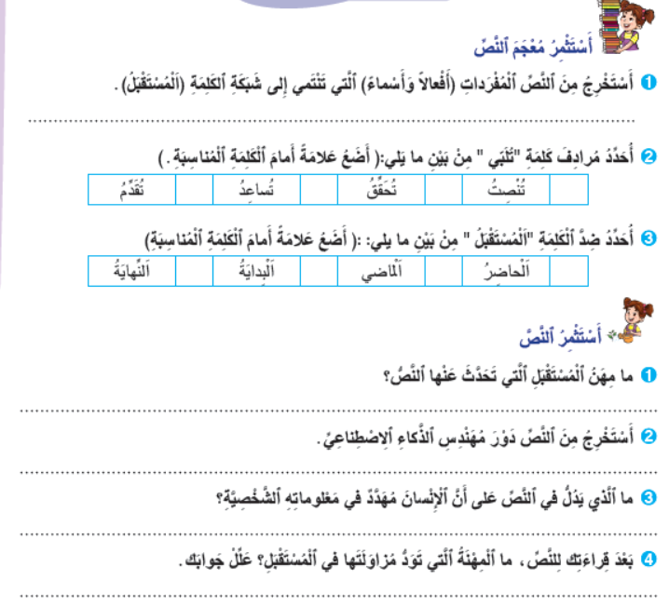
الآن. أجيبوا عن أسئلة "أستمر معجم النص" و الأسئلة الأربعة الأولى من مقطع " أستثمر النص".
اختتام الحصة
مراجعة وتوليف
افتتاح الحصة

Slide 34
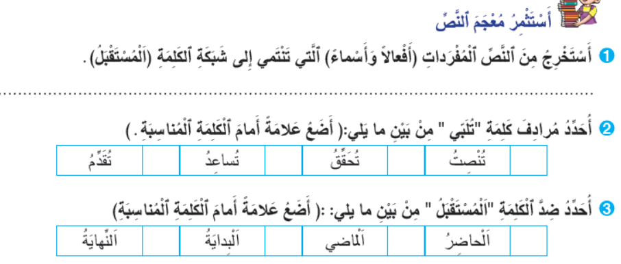
لنصحح جماعة. نبدأ باستثمار معجم النص. من يقرأ السؤال الأول و يجيب عنه؟
اختتام الحصة
مراجعة وتوليف
افتتاح الحصة

Slide 35
صححوا على كراساتكم..
اختتام الحصة
مراجعة وتوليف
افتتاح الحصة
اَلْغَدُ
×
×

Slide 36
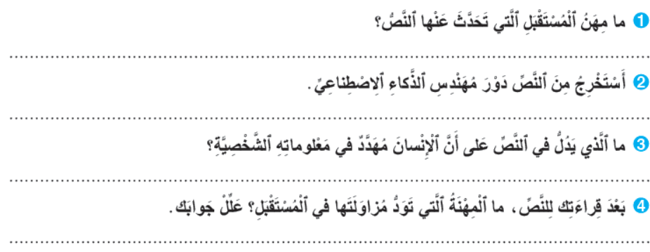
ننتقل إلى أسئلة استثمار فهم النص . من يقرأ السؤال الأول و يجيب عنه؟
اختتام الحصة
مراجعة وتوليف
افتتاح الحصة

Slide 37
صححوا على كراساتكم.
اختتام الحصة
مراجعة وتوليف
افتتاح الحصة
تَحَدَّثَ ٱلنَّصُّ عَنْ مِهْنَتَيْنِ مِنْ مِهَنِ ٱلْمُسْتَقْبَلِ وَهُما: مِهْنَةُ مُهَنْدِسِ ٱلذَّكاءِ ٱلِاصْطِناعِيِّ، وَمِهْنَةُ خَبيرِ ٱلْأَمْنِ ٱلرَّقْمِيِّ.
بِحَسَبِ ٱلنَّصِّ، يَقومُ مُهَنْدِسُ ٱلذَّكاءِ ٱلِاصْطِناعِيِّ بِتَصْميمِ أَنْظِمَةٍ ذَكِيَّةٍ قادِرَةٍ عَلى ٱلتَّعَلُّمِ ٱلذّاتِيِّ وَتَحْليلِ ٱلْبَياناتِ وَٱتِّخاذِ قَراراتٍ دَقيقَةٍ.
اَلَّذي يَدُلُّ في ٱلنَّصِّ عَلى أَنَّ ٱلْإِنْسانَ مُهَدَّدٌ في مَعْلوماتِهِ ٱلشَّخْصِيَّةِ هُوَ إِشارَةُ ٱلْكاتِبُ إِلى أَنَّ ٱلْحاجَةَ إِلى حِمايَةِ ٱلْمُعْطَياتِ ٱلشَّخْصِيَّةِ مِنَ ٱلْهَجَماتِ ٱلْإِلِكْترونِيَّةِ أَصْبَحَتْ مُتَزايدَةً.
يَقْتَرِحُ ٱلتِّلْميذُ (ةُ) مِهْنَةً يَعْتَقِدُ أَنَّها مِنْ مِهَنِ ٱلْمُسْتَقْبَلِ وَيُبَرِّرُ ٱخْتِيارَهُ.

Slide 38
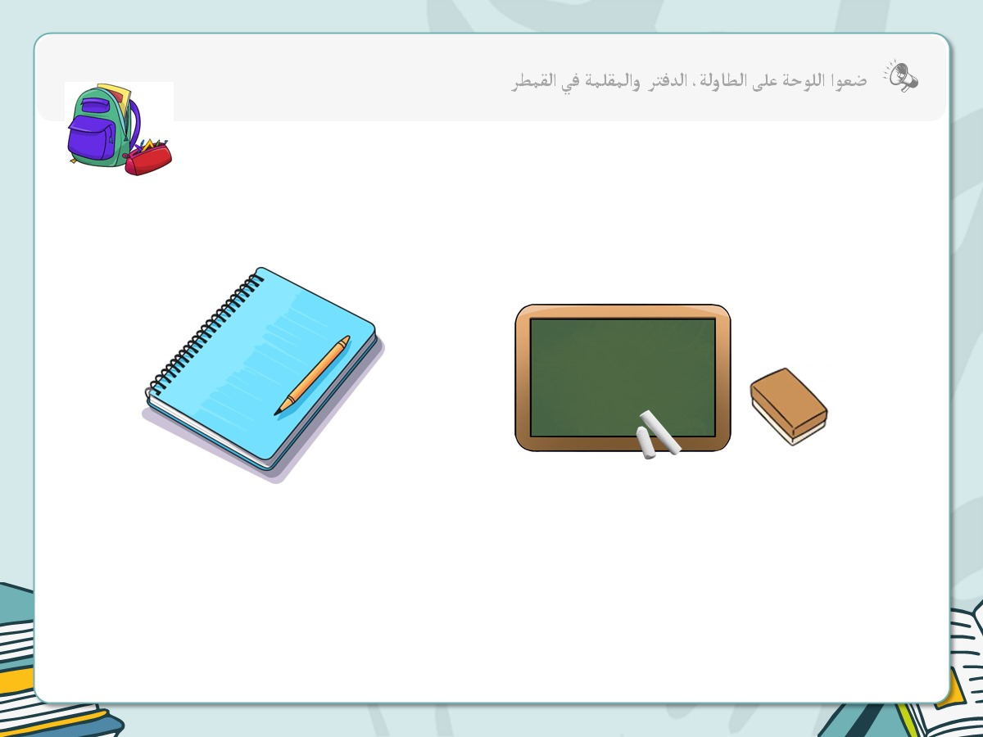
سنقوم بمراجعة سريعة للظواهر اللغوية. خذوا ألواحكم.
اختتام الحصة
مراجعة وتوليف
افتتاح الحصة

Slide 39
على ألواحكم. كل منكم يكتب ثلاثة أسماء في صيغة جمع المذكر السالم كما في المثال التالي:
اختتام الحصة
مراجعة وتوليف
افتتاح الحصة
مُسْلِمونَ( مُسْلِمٌ).

Slide 40
على ألواحكم دائما. أعربوا جمع المذكر السالم في الجملة التالية إعرابا تاما. .
اختتام الحصة
مراجعة وتوليف
افتتاح الحصة
اَلْمُعَلِّمونَ قُدْوَةٌ لِتَلاميذِهِمْ.

Slide 41
على ألواحكم دائما. أعربوا جمع المذكر السالم في الجملة التالية إعرابا تاما.
اختتام الحصة
مراجعة وتوليف
افتتاح الحصة
يَحْتَرِمُ ٱلسّائِقونَ قانونَ ٱلسَّيْرِ.

Slide 42
على ألواحكم دائما. أعربوا جمع المذكر السالم في الجملة التالية إعرابا تاما. .
اختتام الحصة
مراجعة وتوليف
افتتاح الحصة
اِسْتَقْبَلَ ٱلْمُديرُ ٱلْمُهَنْدِسينَ ٱلْجُدُدَ.

Slide 43
ننتقل إلى درس رسم همزة الوصل والقطع. من يذكر بطريقة تحديد رسمهما.
اختتام الحصة
مراجعة وتوليف
افتتاح الحصة
كَيْفَ أُحَدِّدُ طَريقَةَ رَسْمِ ٱلْهَمْزَةِ في أَوَّلِ ٱلْكَلِمَةِ؟

Slide 44
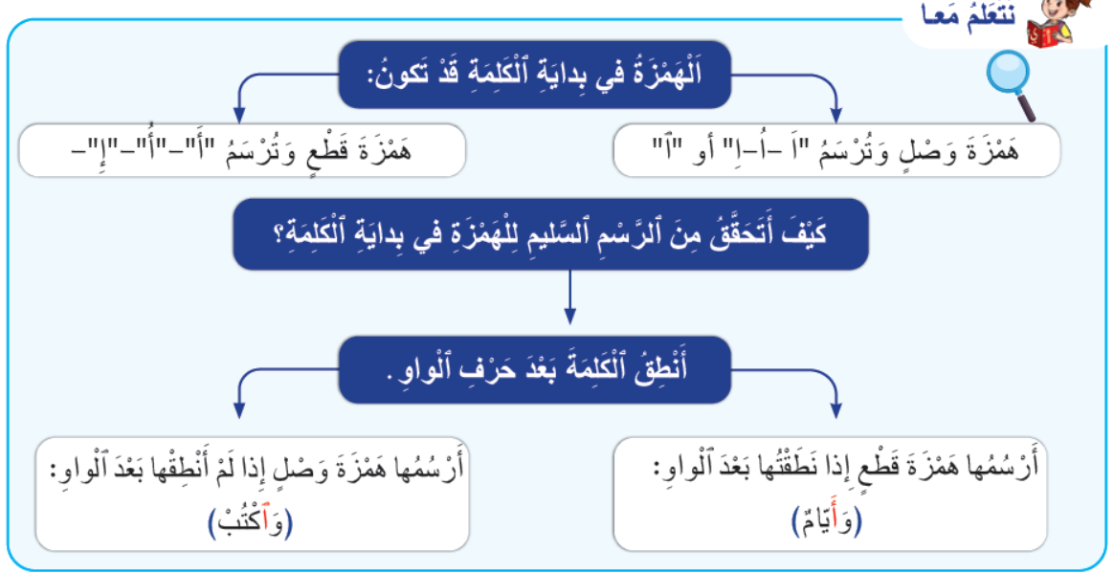
نتذكر جماعة. من يقرأ؟
اختتام الحصة
مراجعة وتوليف
افتتاح الحصة

Slide 45
على ألواحكم، اكتبوا الكلمة المكتوبة بلون أحمر مع رسم الهمزة المناسبة.
اختتام الحصة
مراجعة وتوليف
افتتاح الحصة
تَغَيَّبَ تِلْميذانِ ...ثْنانِ.

Slide 46
على ألواحكم، اكتبوا الكلمة المكتوبة بلون أحمر مع رسم الهمزة المناسبة.
اختتام الحصة
مراجعة وتوليف
افتتاح الحصة
تَلا ...مامُ ٱلْمَسْجِدِ آياتٍ كَريمَةً.

Slide 47
على ألواحكم، اكتبوا الكلمة المكتوبة بلون أحمر مع رسم الهمزة المناسبة.
اختتام الحصة
مراجعة وتوليف
افتتاح الحصة
...نْصَرَفَ ٱلتَّلاميذُ بَعْدَ نِهايَةِ ٱلْحِصَّةِ.

Slide 48
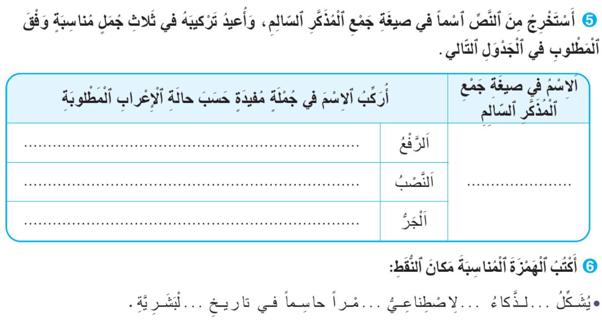
خذوا كراساتكم وأجيبوا عن السؤالين (5و6) الخاصين باستثمار الظواهر اللغوية.
اختتام الحصة
مراجعة وتوليف
افتتاح الحصة

Slide 49
نصحح جماعة. من يقرأ السؤال الأول و يجيب عنه؟
اختتام الحصة
مراجعة وتوليف
افتتاح الحصة

Slide 50
صححوا على كراساتكم.
اختتام الحصة
مراجعة وتوليف
افتتاح الحصة
اَلْمُتَخَصِّصونَ
اَلْمُبْدِعينَ
اَلْمُجَدِّدينَ
ٱ
أَ
ٱ
ٱ

Slide 51
اختتام الحصة
اختتام الحصة
ماذا تعلمت اليوم؟
الواجب المنزلي

Slide 52
ما الخطوات التي نسلكها لشكل جملة ؟
اختتام الحصة
مراجعة وتوليف
افتتاح الحصة
ما ٱلْخُطُواتُ ٱلَّتي نَتَّبِعُها لِشَكْلِ جُمْلَةٍ؟

Slide 53

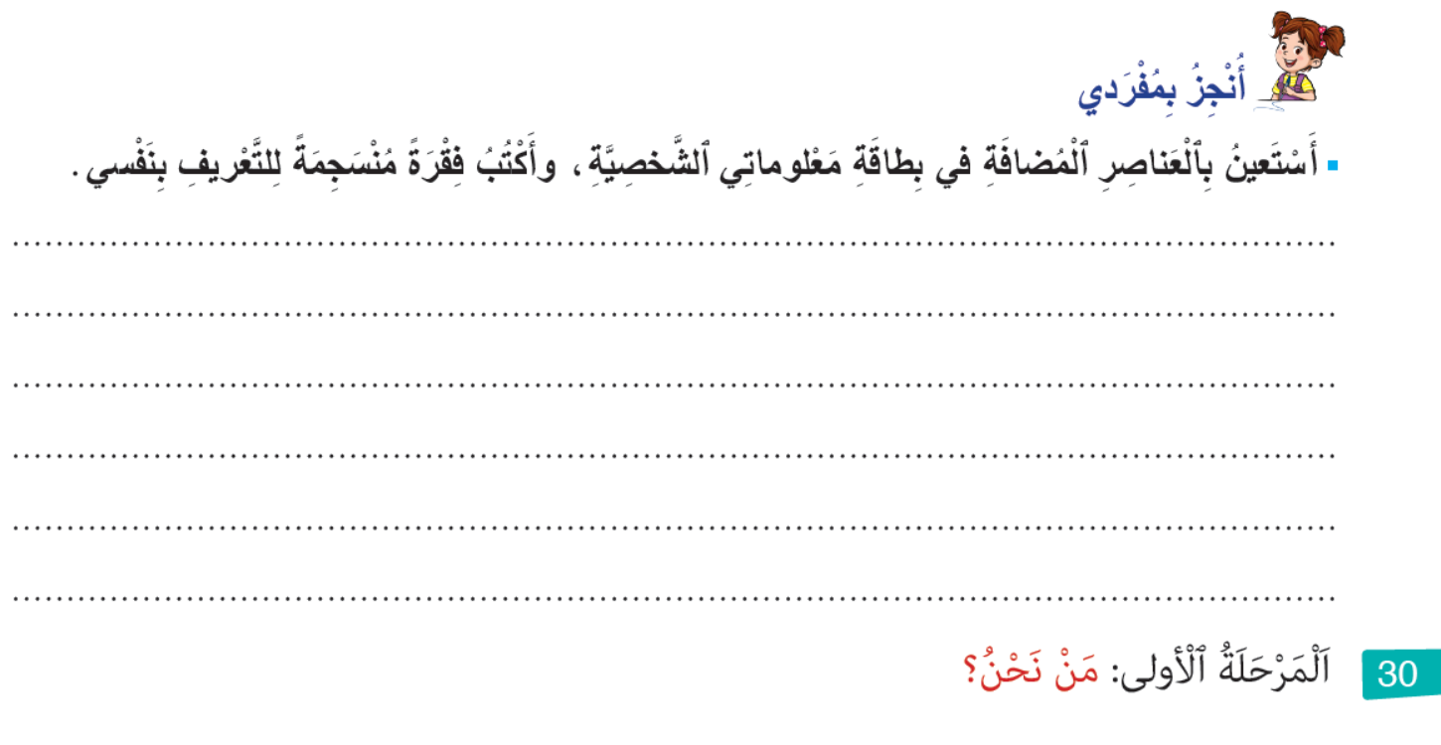
أنجزوا نشاط "أنجز مفردي" على كراساتكم الصفحة رقم -30-.
اختتام الحصة
مراجعة وتوليف
افتتاح الحصة

Slide 54
الفائزون بنجمة السلوك هم:
اختتام الحصة
مراجعة وتوليف
افتتاح الحصة

Slide 55

إلى اللقاء في الحصة المقبلة.
اختتام الحصة
مراجعة وتوليف
افتتاح الحصة

Slide 56

بناء على إنجازات المتعلمين خلال الممارسة المستقلة
ما تقديرك لنسبة التحكم في هدف الدرس؟
تسجل النسبة على صفحة اليوم من مذكرة الأستاذ.

